Slide 1
Institut de Llançà Reunió de pares de 1r d’ESO 18 de setembre de 2019

Slide 2
1. Matèries que es cursen
MATÈRIA | Hores setmanals
Llengua catalana i literatura | 3
Llengua castellana i literatura | 3
Llengua estrangera (anglès) | 3
Ciències socials, geografia i història | 3
Educació física | 2
Matemàtiques | 3
Ciències de la naturalesa | 2+1 (laboratori)
Tecnologies | 1+1 (taller)
Visual i plàstica | 2
Música | 2
Optativa 1: Francès | 1
Tutoria | 1
Religió/Cultura i valors ètics | 1 (2 quinzenals)
Optativa 2 : teatre | 1 (2 quinzenals)
TOTAL | 30

Slide 3
2. L’equip docent
 | 1r A | 1r B | 1r C
Tutoria | Lurdes Gazapo | Judit Xutclà | Mònica Bardera
Cultura i valors/Religió | Carles Sagué, Mònica Bardera i Rocío del Pino
Socials | Carles Sagué | Carles Sagué | Marta Collell
Naturals | Montse Bonet | Laura Macià | Laura Macià
Tecnologies | Gemma Bahí | Gemma Bahí | Gemma Bahí
Ed. Física | Arnau Castell
Teatre | Lurdes Gazapo, Judit Xutclà
Música | Rocío del Pino
Francès | Gisela Massana
Català | Lurdes Gazapo (1r A), Judit Xutclà (1r B i AF), Mònica Bardera (1r C)
Castellà | Jéssica León (1r A, 1r, B, 1r C), Mireia Reyero (AF)
Anglès | Gisela Massana(1r A i 1r B), Alba Subirós(1r C), Dolors Cervera (AF)
Matemàtiques | Mayra Hors (1r A, 1r B), Lluís Sabater(1r C), Aurora Pla (AF)

Slide 4
3. Mesures d’atenció a la diversitat
Agrupaments flexibles de les àrees instrumentals (llengua catalana, llengua castellana, anglès i matemàtiques)
Desdoblament dels grups a les àrees de ciències de la naturalesa i tecnologies (1 hora setmanal de cada matèria)
Tutories individualitzades
Seguiment dels alumnes per part de la psicopedagoga / EAP/Educadora Social
Immersió lingüística (atenció als alumnes que no parlen català)
Plans individualitzats (alumnat amb TDA/H, dislèxia...)

Slide 5
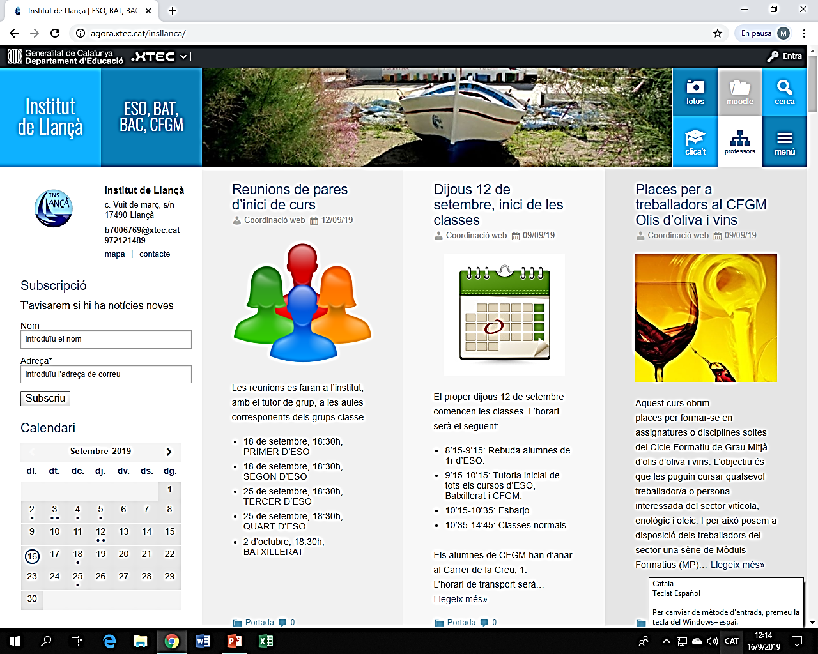
4. Eines de treball

Slide 6
5. Sortides i activitats
Sortida/es de tutoria per potenciar cohesió de grup: 27 de setembre i 3 abril (per confirmar)
Desembre: Representació de l’adaptació de l’obra El primer Nadal dels pastors (18 i 19 desembre a les 9 del vespre a la Casa de Cultura)
Gener/febrer: Esquiada: del 4 al 7 de febrer
3r trimestre: Sortida de tutoria a Barcelona/Tibidabo? ( 18 de juny)
Juny: presentació d’una pel·lícula sobre Josep Carner
Altres sortides relacionades amb les diferents matèries

Slide 7
6. La tutoria
L’hora setmanal de tutoria
Les rutines d’aula: informació, agenda, calendari…
Valoració del funcionament del grup, resolució de dubtes i problemes
Xerrades i tallers
Campanyes solidàries
Delegats, representants i encarregats d’aula
Assemblees
Recollida de residus
El tutor personal
Seguiment de l’alumne
Comunicació amb la família

Slide 8
6. La tutoria
àmbit temàtic |  | Títol de l'activitat | Entitat organitzadora
salut | Alimentació i nutrició | Alimentació saludable (xerrada) | Programa Salut i escola
Jo i els altres | Desenvolupament de competències personals | Som-hi, eines i actius per a la salut (programa) | Dipsalut (organisme de Salut Pública de la Diputació de Girona)
 | Resolució de conflictes | La mediació escolar (xerrada) | INS Llançà
Responsabilitat ciutadana | Ús de les noves tecnologies | Internet Segura (taller) | Mossos Esquadra

Slide 9
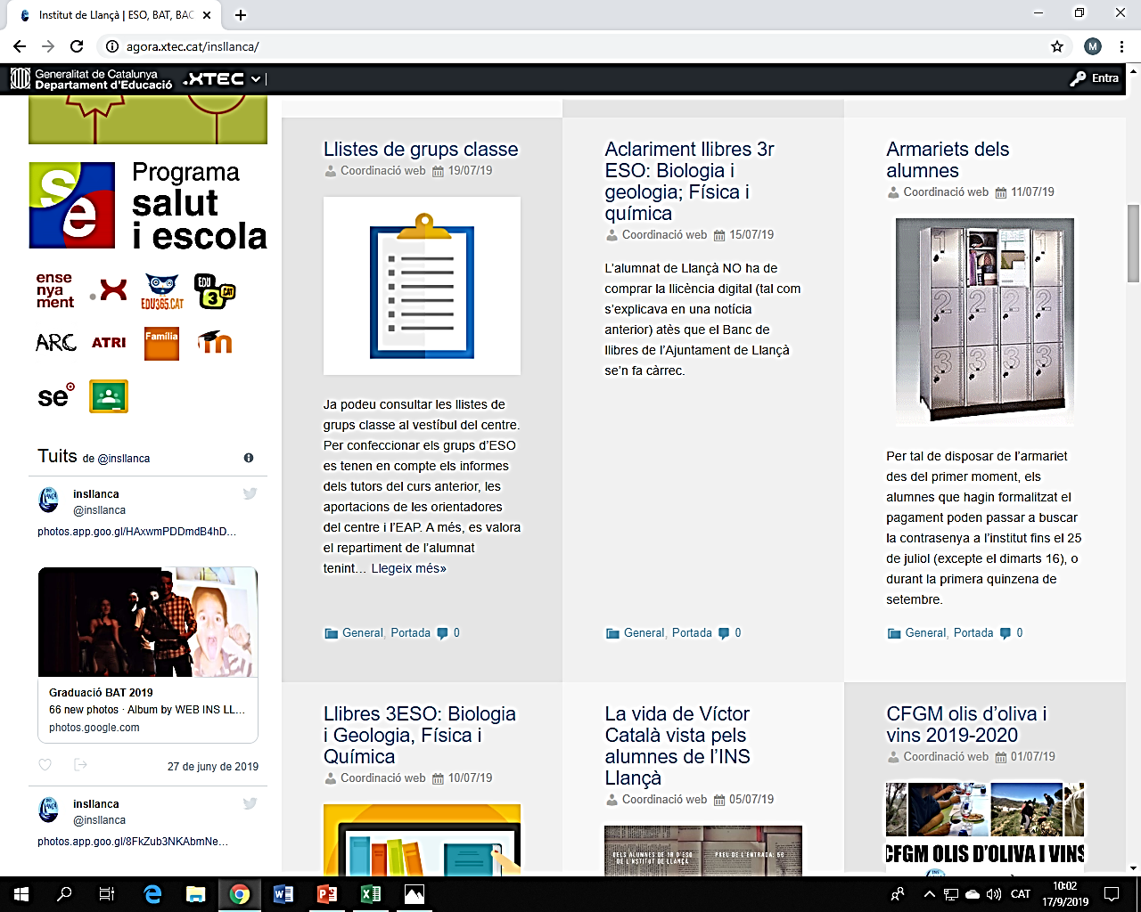
6. La tutoria

Slide 10
7. Què treballa el programa Som-hi?
Les “habilitats per a la vida” que va impulsar la Divisió de Salut Mental de l’Organització Mundial de la Salut (OMS) l’any 1994.
Des d’aquest ens, es va arribar a un consens sobre quines eren les 10 habilitats fonamentals per afrontar amb èxit les exigències i els desafiaments de la vida:
Autoconeixement
Empatia
Pensament crític
Pensament creatiu
Presa de decisions
Solució de problemes
Relacions socials
Comunicació assertiva
Gestió de les emocions i els sentiments
Gestió de les tensions i l’estrès

Slide 11
8. El calendari del curs

Slide 12
8. El calendari del curs
COMENÇAMENT CURS 12 de setembre de 2019
FINAL DE CLASSES 19 de juny de 2019 (ESO i 1r de batxillerat)
DATES TRIMESTRES Primer trimestre: del 12 de setembre al 29 de novembre Segon trimestre: del 2 de desembre al 10 de març Tercer trimestre: de l’11 de març al l’11 de juny
Treball de síntesi: del 12 al 17 de juny (per confirmar)
VACANCES ESCOLARS
Nadal: del 21 de desembre de 2019 al 7 de gener de 2020 (ambdós inclosos) Setmana Santa : del 4 al 13 d’abril de 2020 (ambdós inclosos)
DIES FESTIS DE LLIURE DISPOSICIÓ I FESTA LOCAL
31 octubre de 2019
1 de novembre de 2019
6 de desembre de 2019
22 de gener de 2020
24 i 25 de febrer de 2020
30 abril de 2020
1 de maig de 2020
CELEBRACIONS DE CENTRE Castanyada: 25 octubre (per confirmar) Nadal: divendres 20 de desembre Sant Jordi: dimarts 23 d'abril Activitats de final de curs: 19 de juny PROVES DE FINAL DE TRIMESTRE
Setmanes del 18 al 29 de novembre: proves 1a avaluació Setmana del 26 de febrer al 10 de març: proves 2a avaluació Setmana del 29 de maig a l’11 de juny: proves 3a avaluació
LLIURAMENT DE NOTES
1a setmana novembre: informe d’avaluació inicial (per confirmar)
18 de desembre: butlletí 1a avaluació
Resta d’avaluacions per confirmar
22 i 23 de juny de 2020: proves d’avaluació final extraordinària

Slide 13
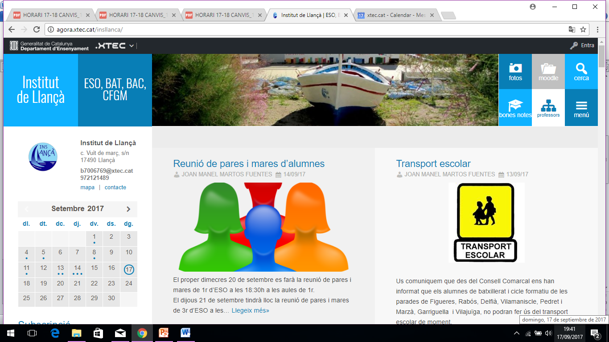
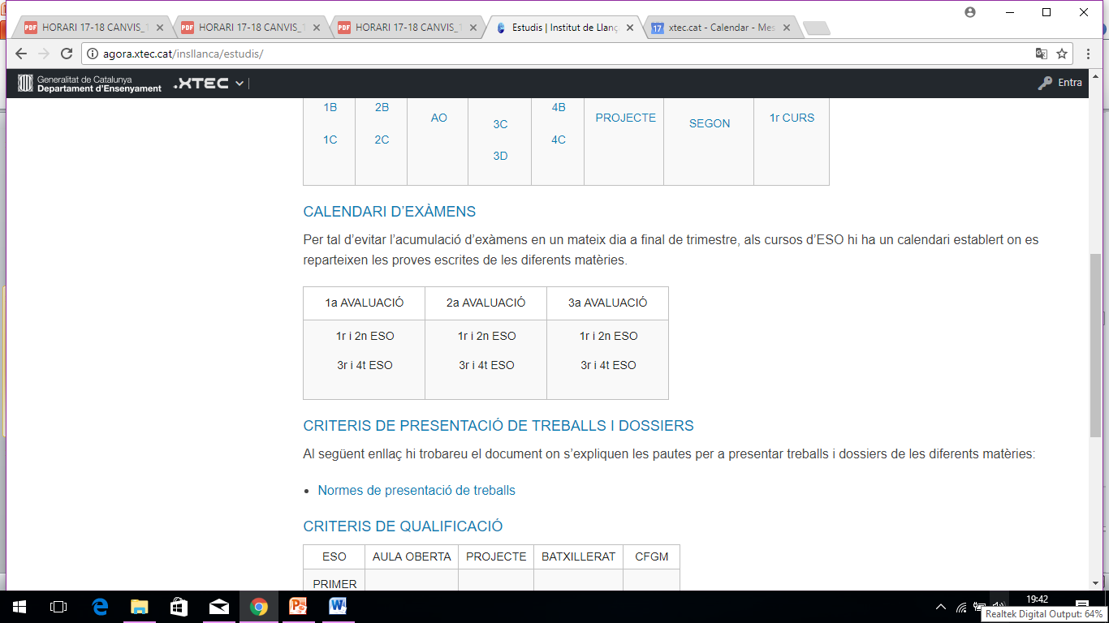
9. Calendari de proves escrites

Slide 14
10. L’avaluació
Avaluacions trimestrals
Recuperacions trimestrals
Proves d’avaluació final ordinària del mes de juny
Proves extraordinàries: juny
Promoció de curs: promocionen els alumnes que tenen fins a un màxim de dues matèries no superades

Slide 15
11. Normativa
Normes bàsiques
Normes de vestimenta
Normativa ús ordinador
Normativa 1r i 2n d’ESO:
Normes per a una correcta presentación dels deures
Decàleg de faltes d’ortografia
Normes per a la presentació de treballs i dossiers

Slide 16
Normes d’aula
Ús indegut de l’ordinador
Expulsions
Timbre d’intercanvi d’aula
Armariets
Neteja i ordre de les aules
Retoladors permanents i típpex líquid
Lavabos (entre hores)
Beure i menjar a classe
Tràmits en hores de classe
Gorres

Slide 17
Novetats en l’ús del mòbil
En hores de classe, NO s’ha de veure ni sentir cap mòbil, excepte si el professor ho indica expressament. L’incompliment se sanciona directament (dimarts tarda fent tasques de neteja al centre)

Slide 18
NOFC: Normes d’organització i funcionament de centre
Assistència i puntualitat
Hores d’esbarjo
Sortida del centre en horari lectiu
Faltes i sancions /servei de mediació escolar

Slide 19
12. Quina informació rep la família?
Reunió informativa d’inici de curs
Entrevistes amb el tutor/a personal
Informe d’avaluació inicial
Informes trimestrals de notes
Entrevistes amb la psicopedagoga, l’EAP o l’educador social.
Altres: fulls informatius puntuals, comunicats de sancions...

Slide 20
12. Quina informació rep la família?

Slide 21
13. Alguns consells
Intenteu que dormin les hores necessàries (8-9 hores diàries)
Procureu que segueixin una alimentació saludable i variada, potenciant el consum de fruita i verdura .
Eviteu el consum sistemàtic de begudes amb molt de sucre i cafeïna, així com de productes de pastisseria industrial.
És molt important que esmorzin a casa però també a l’institut (un entrepà per al primer pati i una peça de fruita, un suc o fruits secs per al segon).

Slide 22
13. Alguns consells
Ajudeu-los a aprendre a gestionar el seu temps perquè siguin capaços de compaginar la feina i el lleure.
És el moment d’aprofundir en la responsabilitat i l’autonomia.
És important que vegin que treballem plegats. Si teniu algun dubte o sorgeix algun problema, poseu-vos en contacte de seguida amb nosaltres.

Slide 23
13. Alguns consells
Alerta! Cal anar amb compte amb l’ús que fan els nois i noies de les xarxes socials…

Slide 24
14. Informacions diverses
Serveis:
Cafeteria
Transport escolar
Biblioteca
Fotocòpies i enquadernació de treballs
Armariets

Slide 26
15. Com puc contactar amb l’institut?
Per telèfon: 972 12 14 89
Per correu electrònic: b7006769@xtec.cat
A través de la intranet
Presencialment (prèvia sol·licitud d’entrevista)
www.insllanca.cat

Slide 27
1r ESO. Setembre 2019

